Slide 1

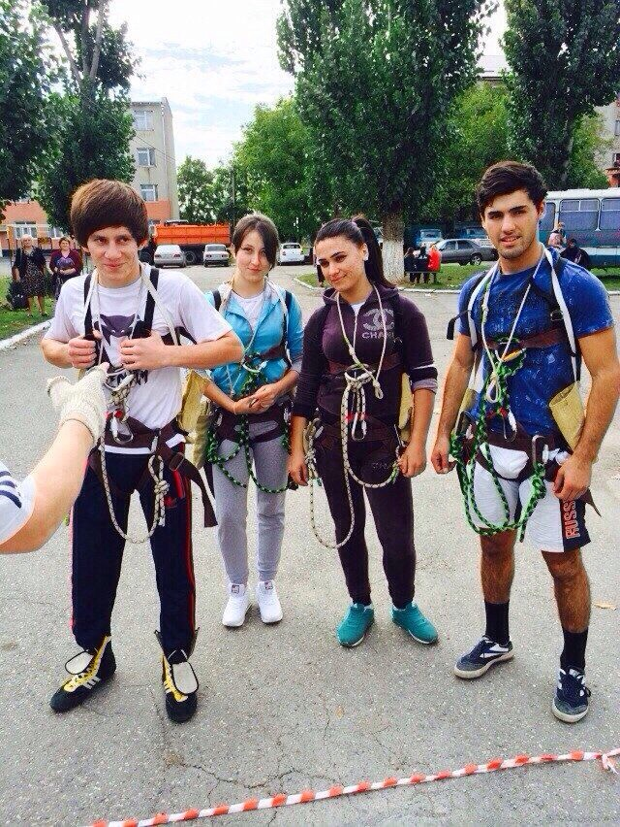
Спасатель – профессия настоящих мужчин.

Slide 2
«Главное качество спасателя – это сознательность, разумность, понимание того, что от твоих действий зависит жизнь человека. Самое важное в нашей профессии – не ухудшить ситуацию. Спасатель не имеет права допустить ситуацию, в которой придется помогать уже ему. Именно поэтому он должен обладать специальными навыками, знаниями, быть образованным, ну и, конечно, физически здоровым».
А. Легошин

Slide 3
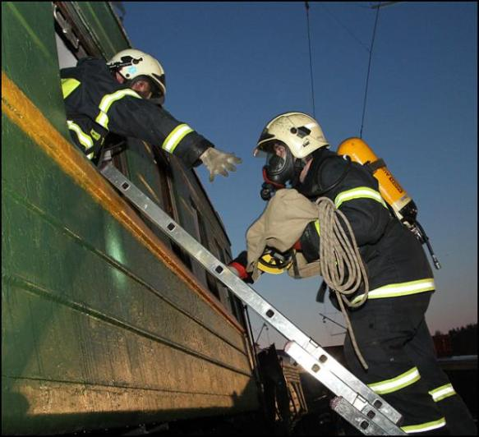
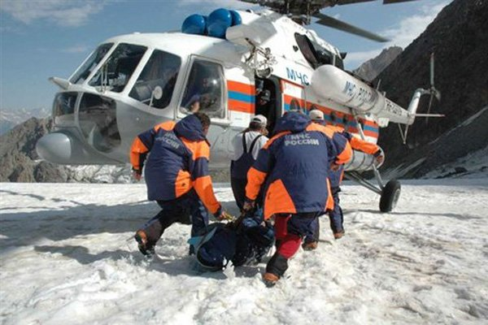
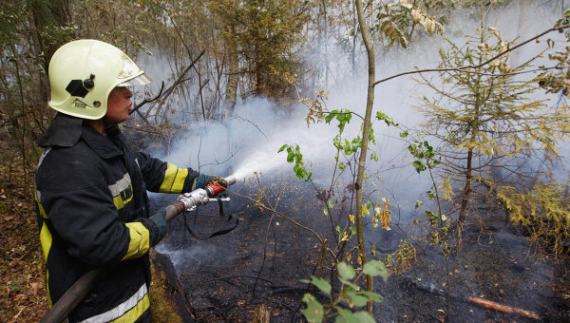
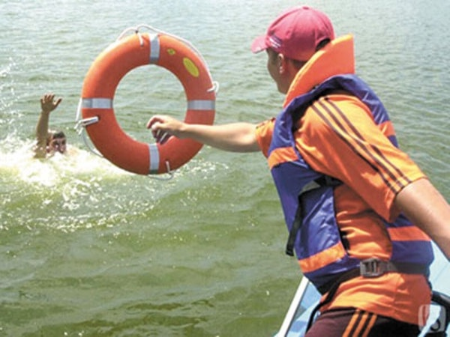

Slide 4
Основные обязанности спасателя:
спасение людей при проведении аварийно-спасательных работ,
умение оказать первую медицинскую помощь пострадавшим в результате несчастных случаев, взрывов, отравлении ядовитыми веществами,
ликвидация последствий аварий,
проведение первичной оценки ситуации, составление плана спасения жителей из очага опасности.
оказание психологического воздействия на пострадавшего, предотвращение панических настроений и взятие на себя роль лидера.

Slide 5
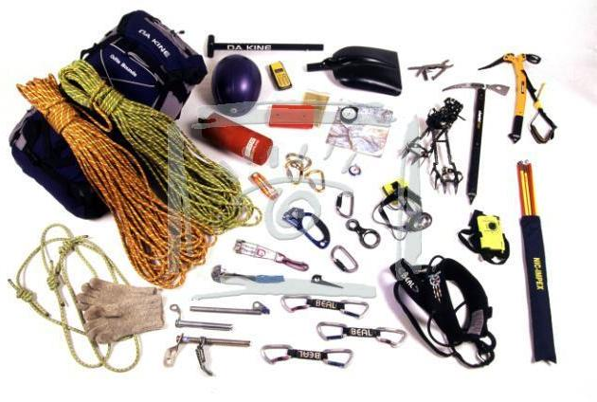

Slide 6
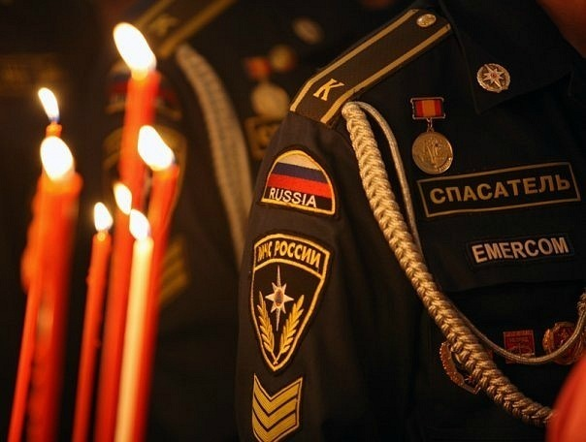
Цель деятельности спасателя ― спасать попавших в беду людей, приходить на помощь одним из первых.
По предмету труда эта профессия относится к типу «Человек – человек».

Slide 7
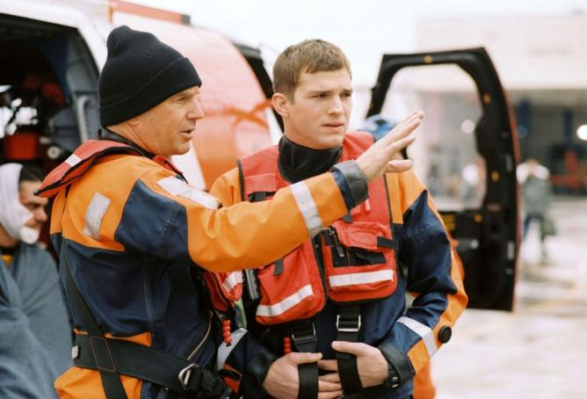
Важные качества:
дисциплинированность
смелость
решительность
быстрая реакция
ответственность
физическая сила и выносливость
ловкость
крепкая нервная система
умение распределять своё внимание и планировать действия
способность без раскачки переходить к интенсивным действиям
чувство товарищества, оптимизм и уверенность в важности своей работы

Slide 8
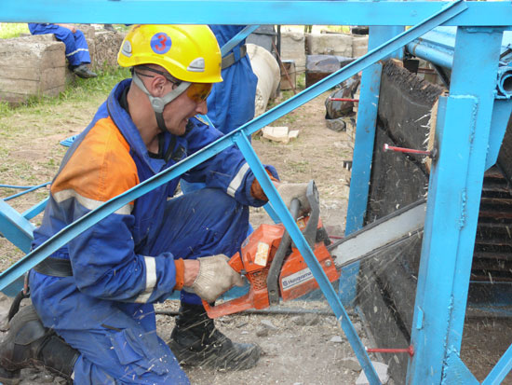

Slide 9
Медицинские противопоказания:
заболевания сердца или нарушения артериального давления;
нервно–психические расстройства;
судороги, потери сознания;
употребление наркотиков, зависимость от алкоголя;
расстройства слуха;
вестибулярные расстройства;
заболевания позвоночника;
хронические инфекционные заболевания;
кожные заболевания;
заболевания органов дыхания;
заболевания органов пищеварения и выделения;
сахарный диабет;
выраженные физические недостатки.

Slide 10
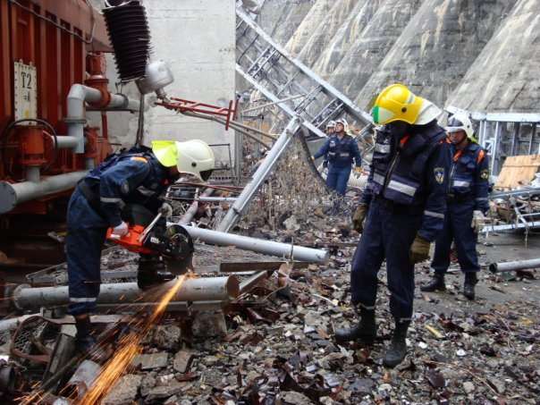
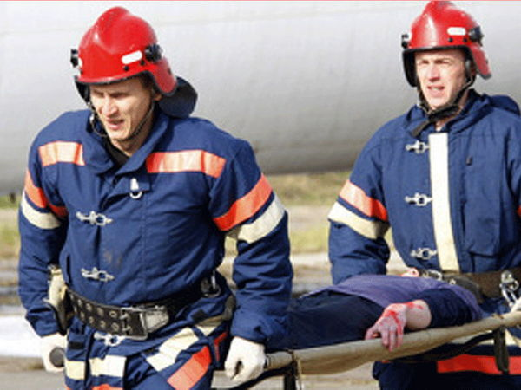
Есть три основные структуры, где требуются спасатели:
МЧС России
Городские пожарно-спасательные отряды
Специальные отряды на опасных предприятиях

Slide 11
Пути получения профессии:
Учреждения среднего профессионального образования (с усиленной военно-физической подготовкой)
Учреждения высшего профессионального образования (университет гражданской обороны, академия гражданской защиты, военно-инженерный институт)

Slide 12
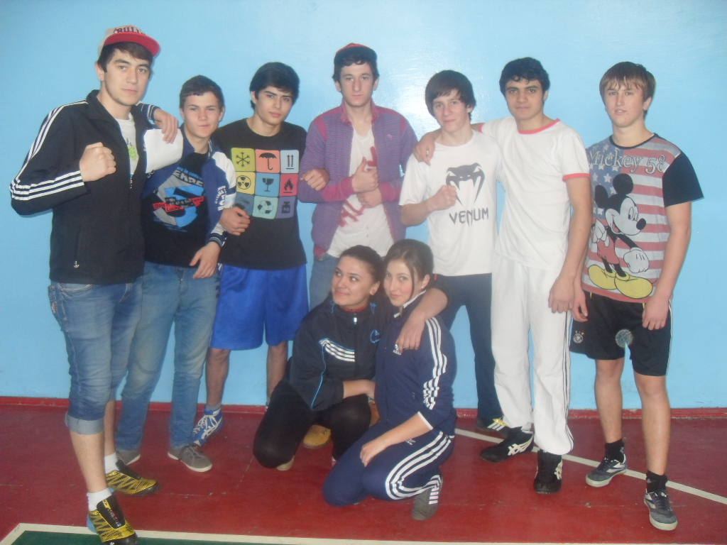
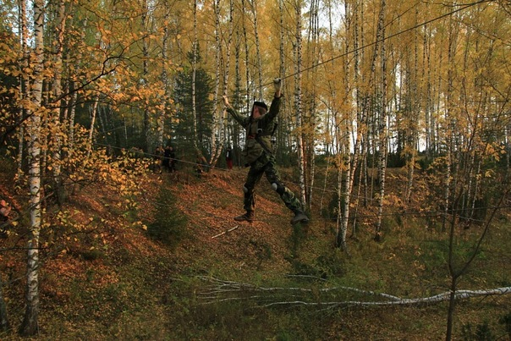
Мой путь подготовки к профессиональной карьере:
1 шаг – обучение в школе, занятия в военно-спортив-
ном клубе

Slide 13
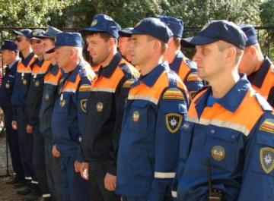
ФИЗКУЛЬТМИНУТКА
Раз, два, три, четыре, пять!
Эй, спасатель, стройся в ряд!
Мы всегда спешим на помощь,
Потому что мы – отряд!
Наш отряд молодой!
Наш отряд удалой!
Мы хотим, чтобы везде,
МЧС помог в беде!

Slide 14
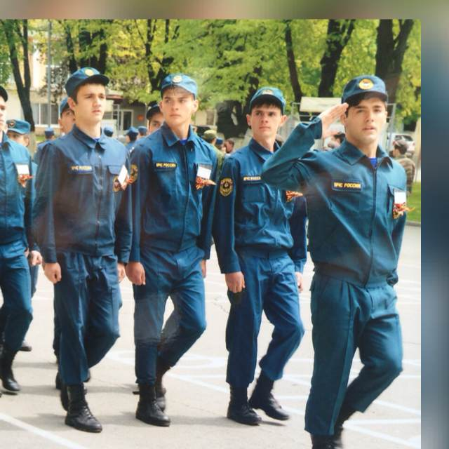

Slide 15
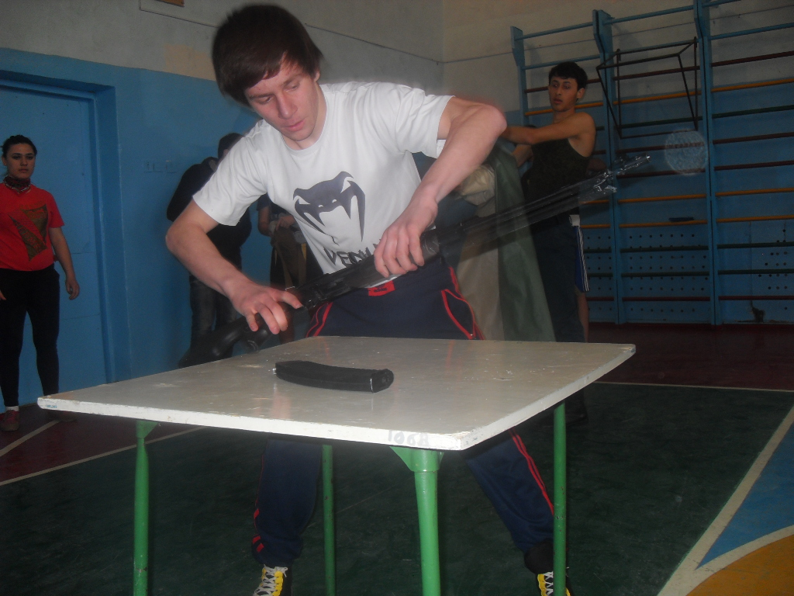

Slide 16
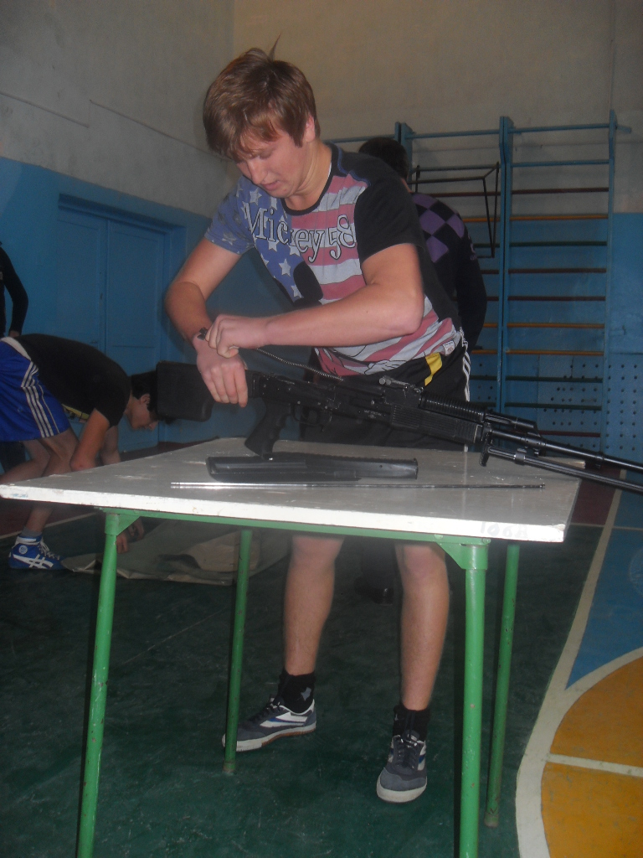

Slide 17
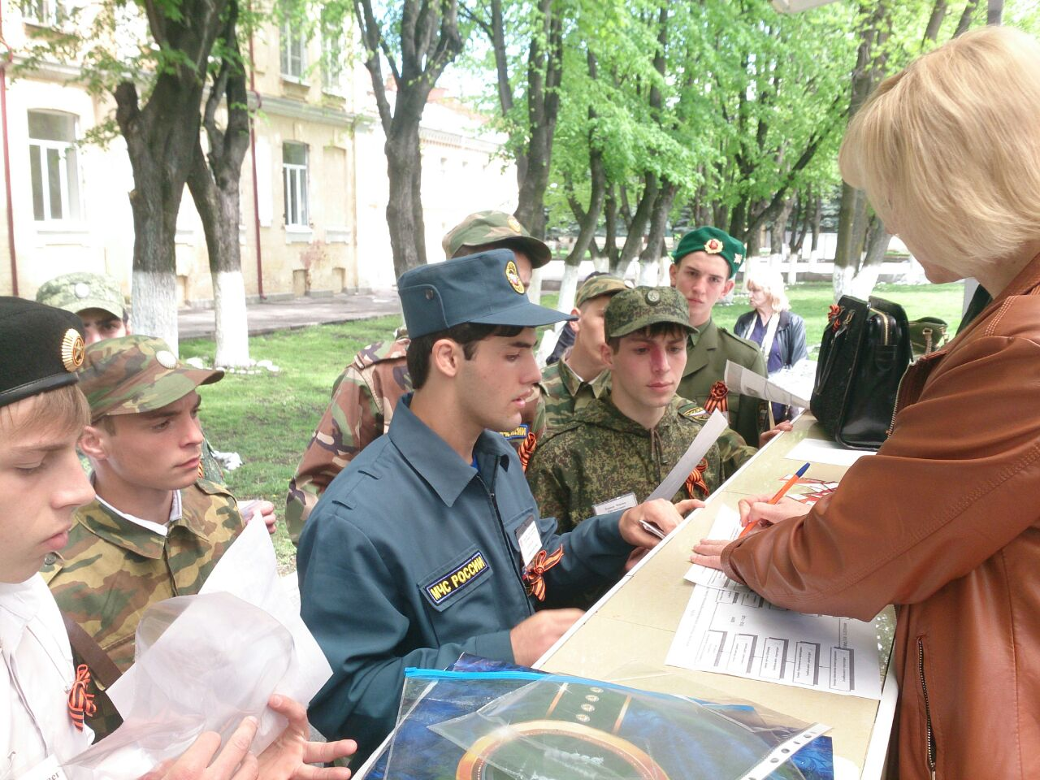

Slide 18
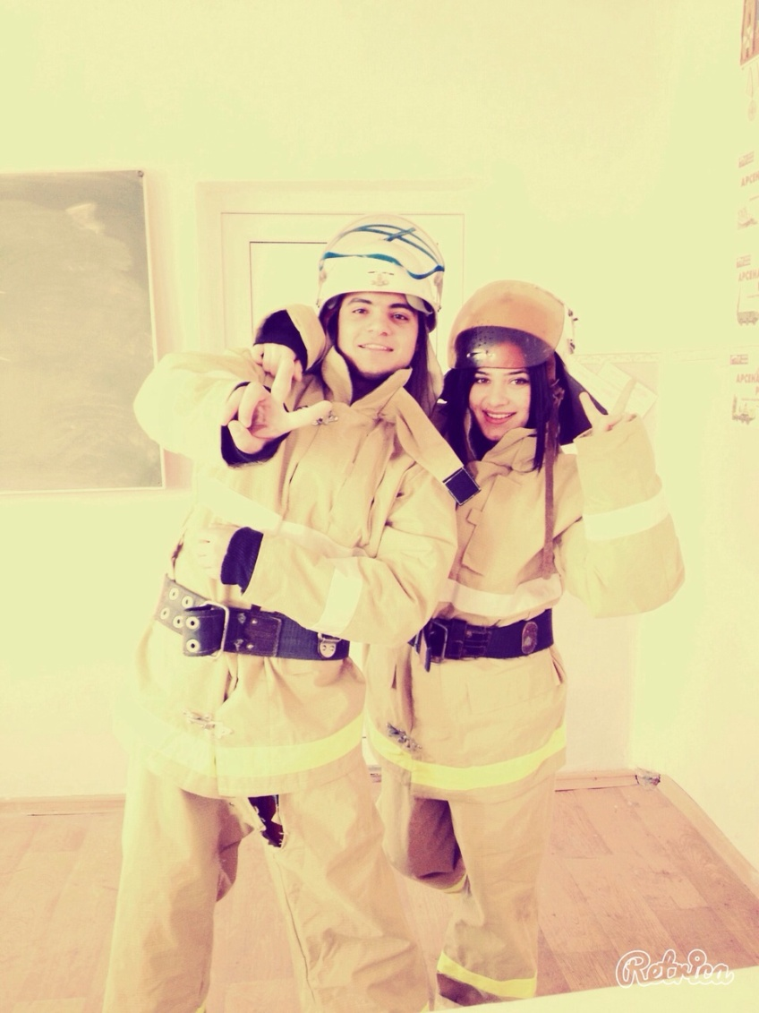
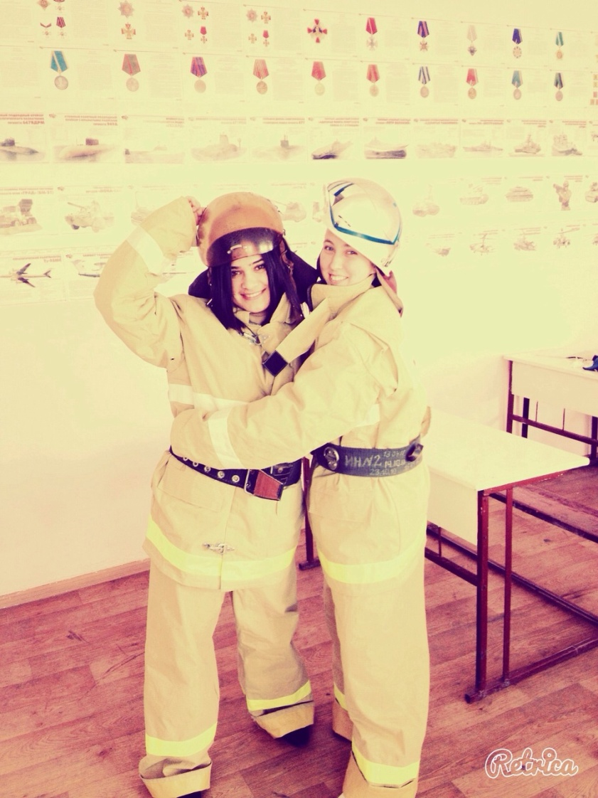
2 шаг – поступление в учреждения среднего профессионального образования (с усиленной военно-физической подготовкой)

Slide 19
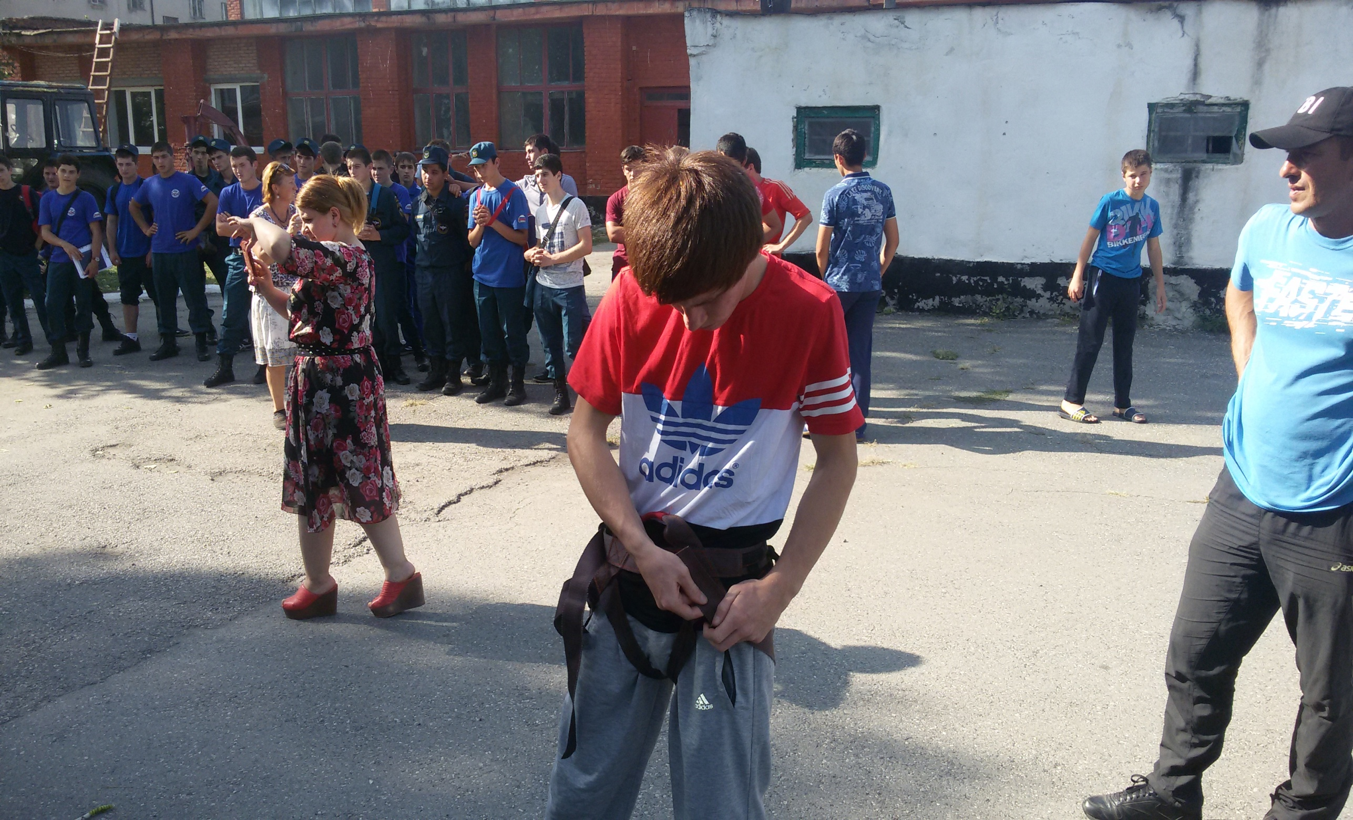

Slide 20
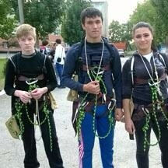
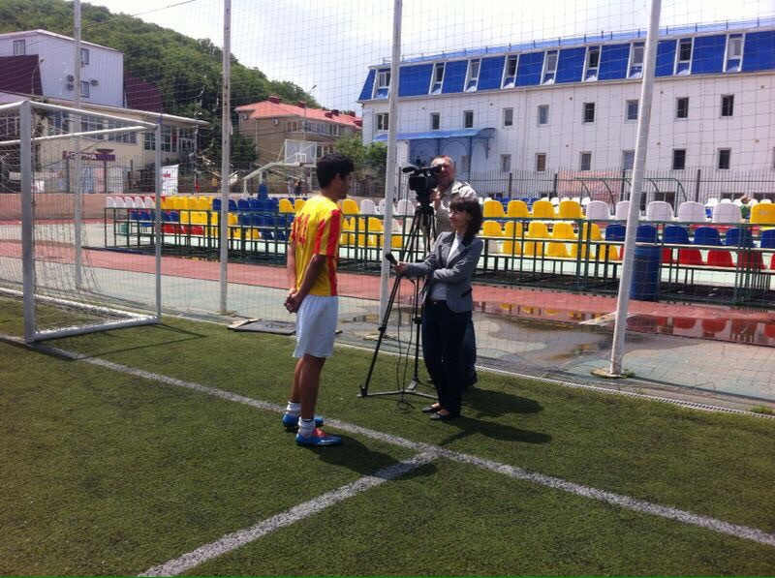
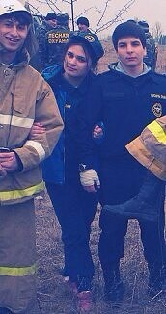

Slide 21
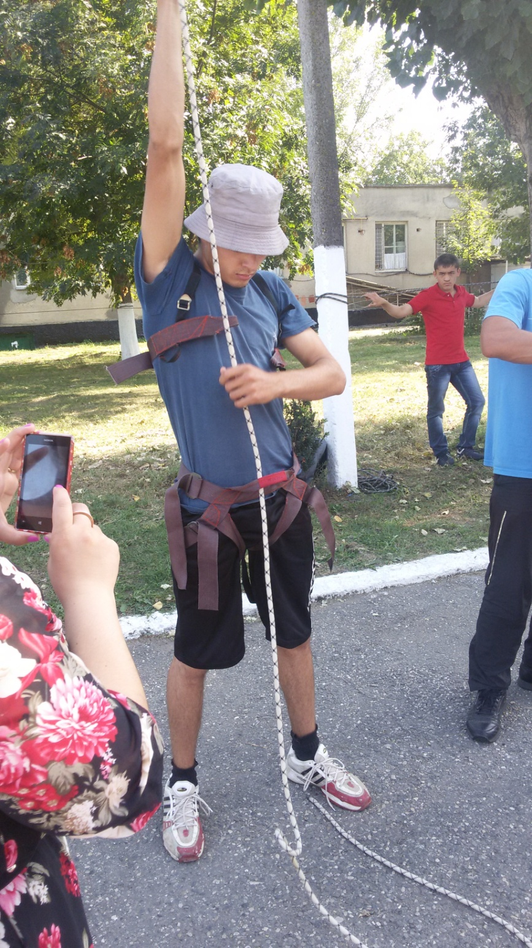
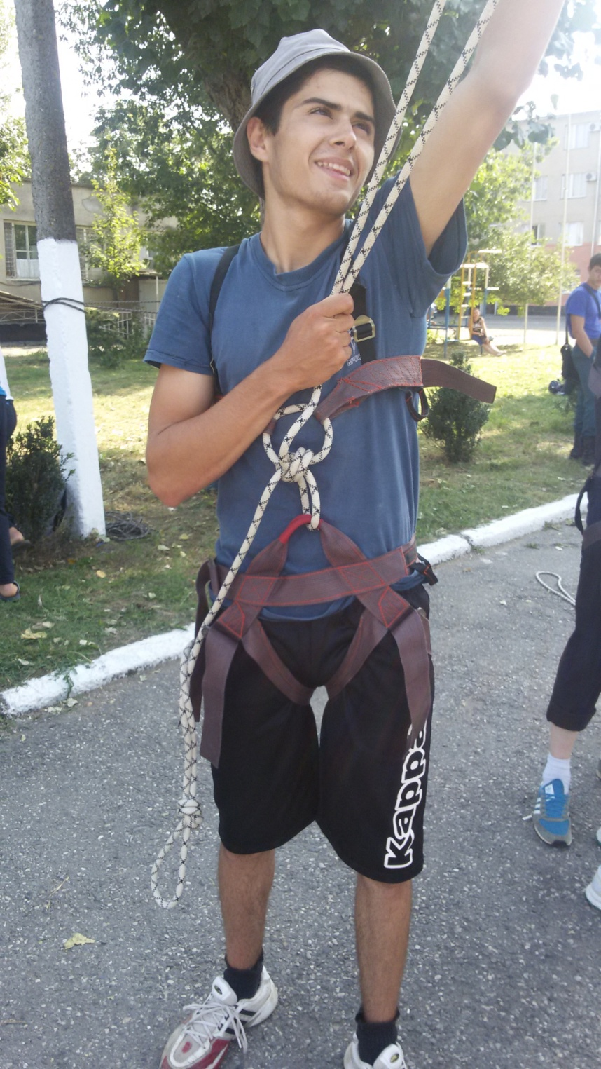

Slide 22
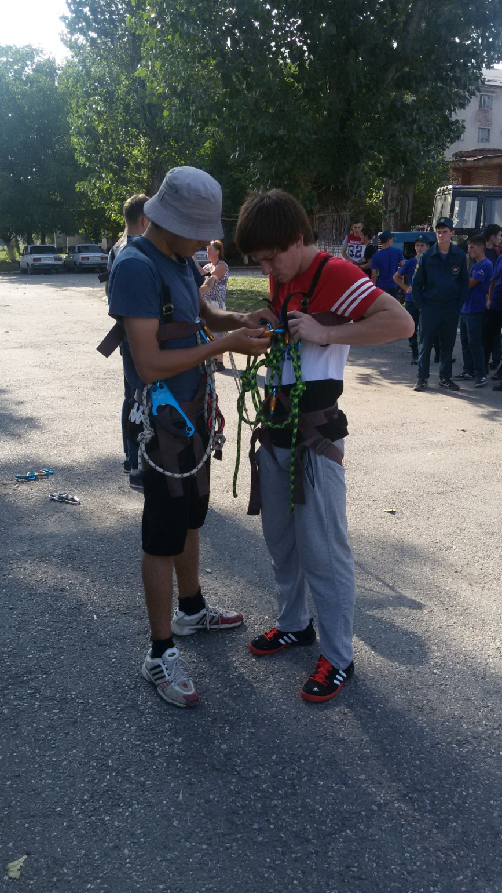
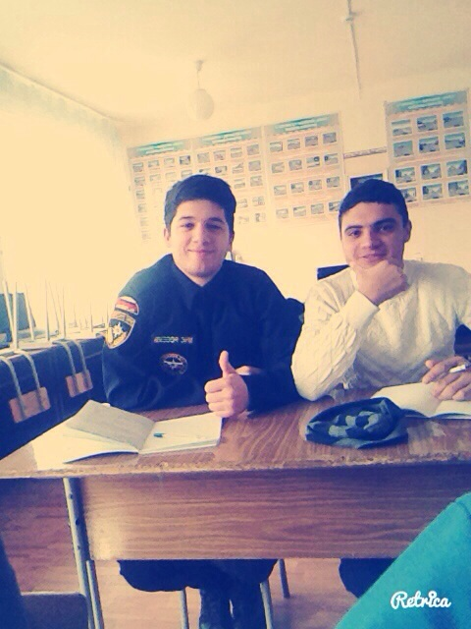

Slide 23
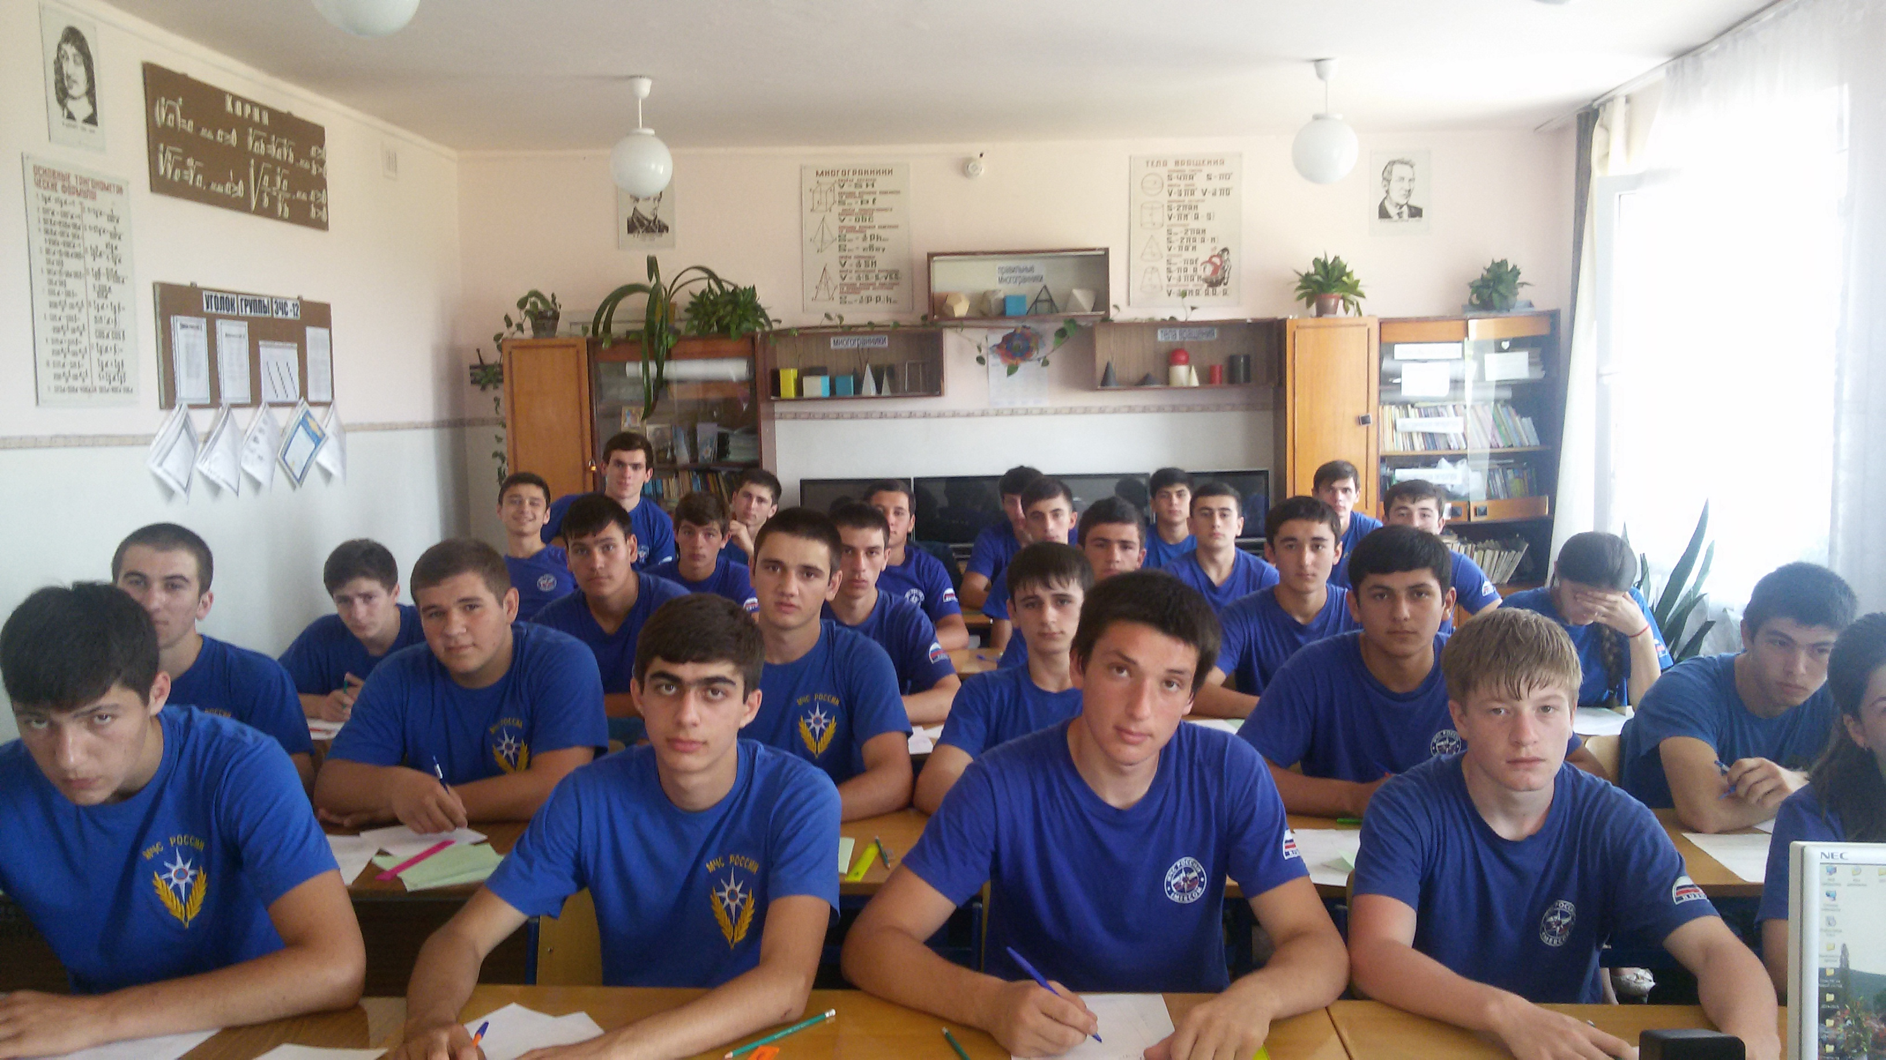

Slide 24
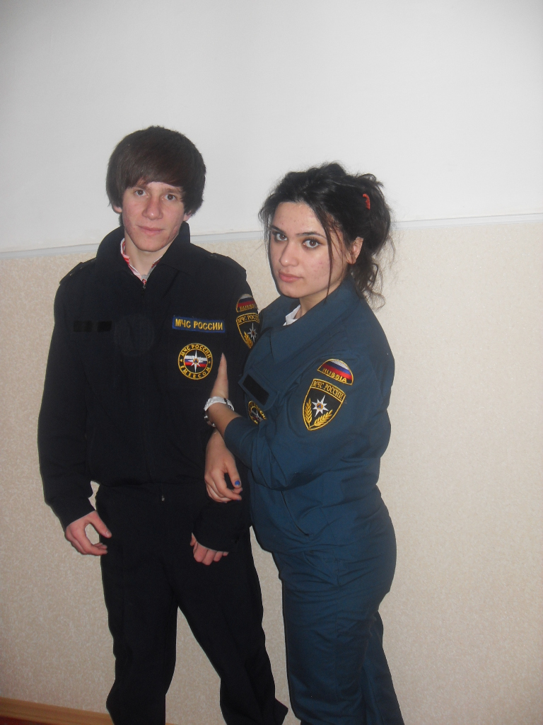

Slide 25
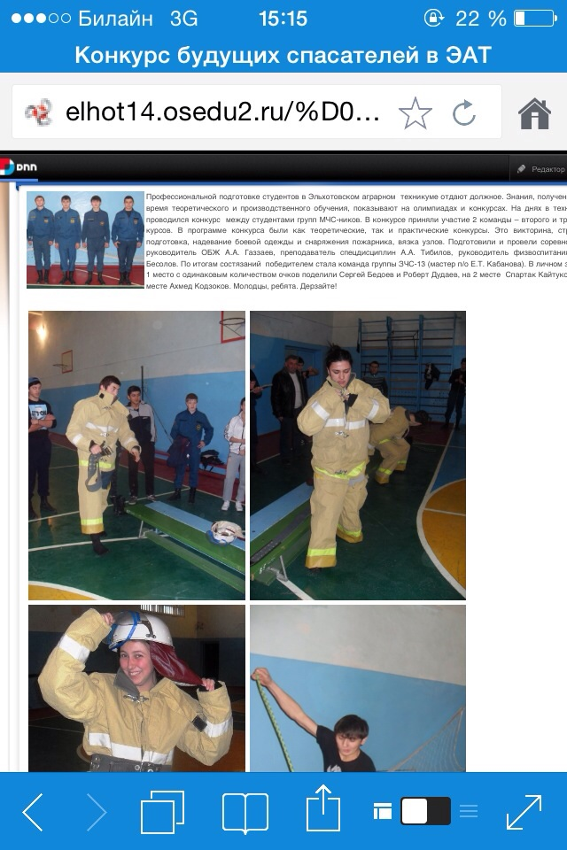
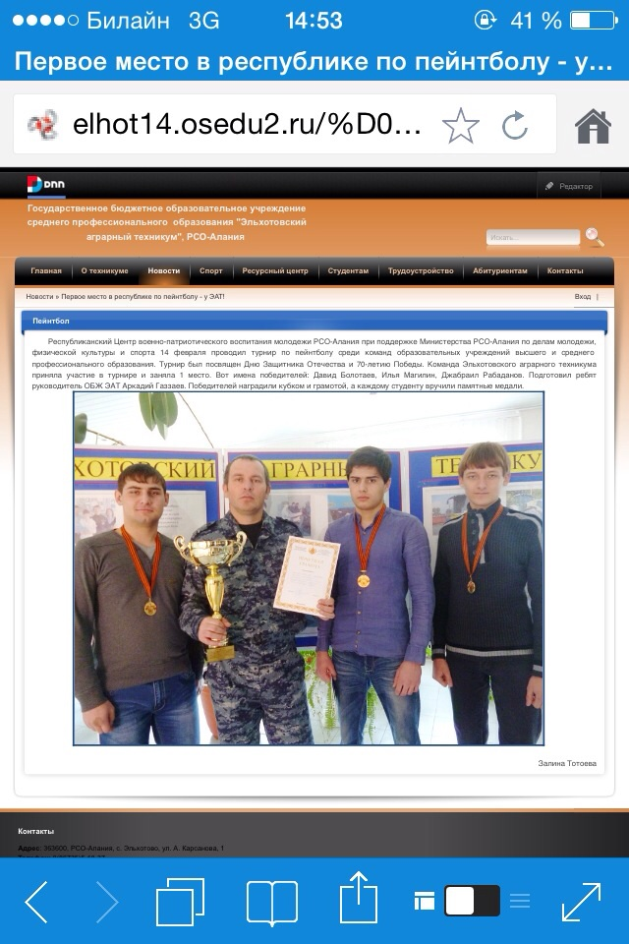

Slide 26
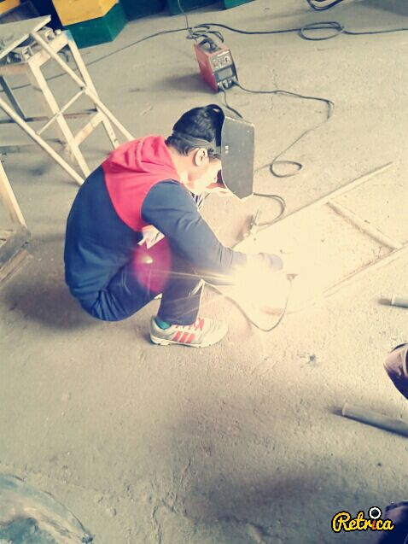
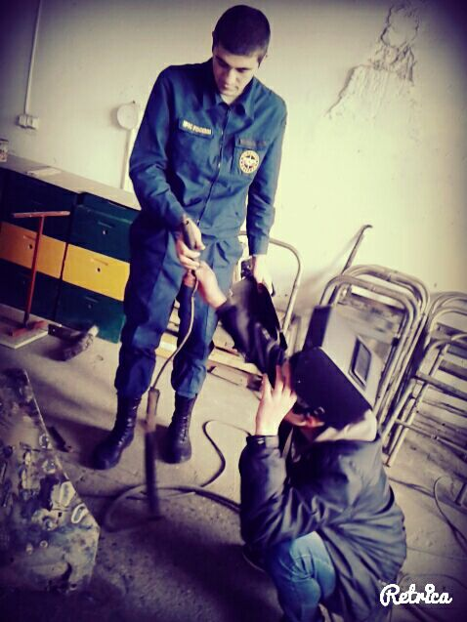

Slide 27
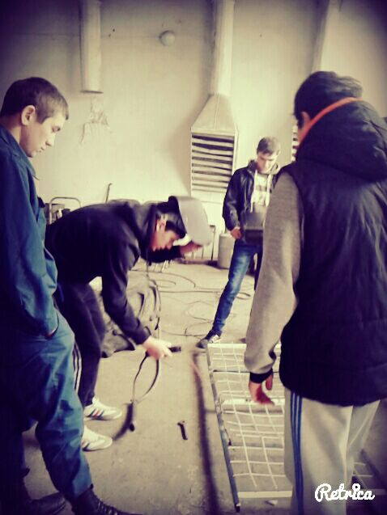
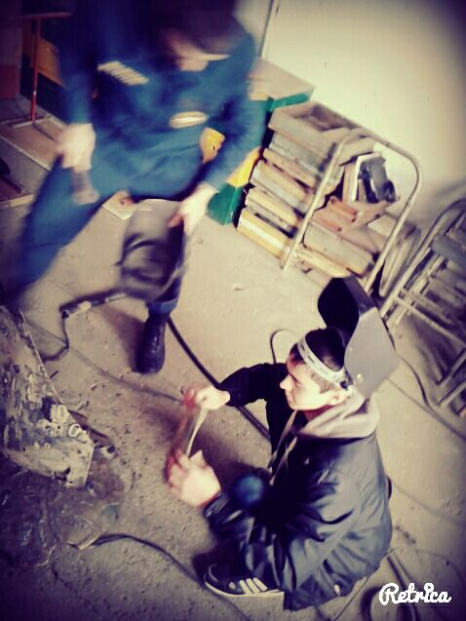
На учебной практике по ПМ.08.Выполнение работ по профессии Электрогазосварщик

Slide 28
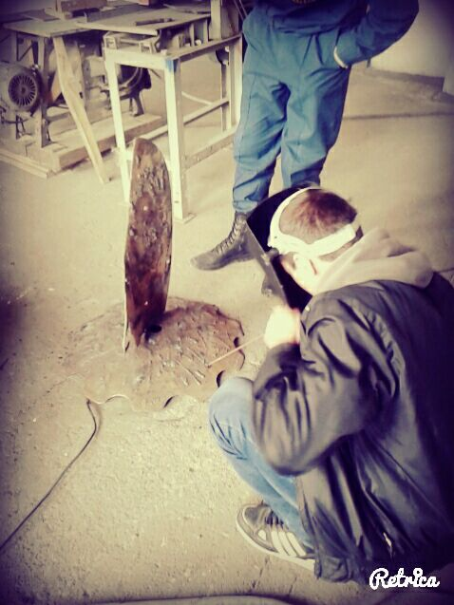
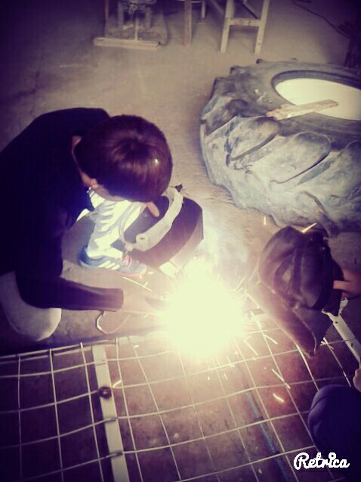

Slide 29
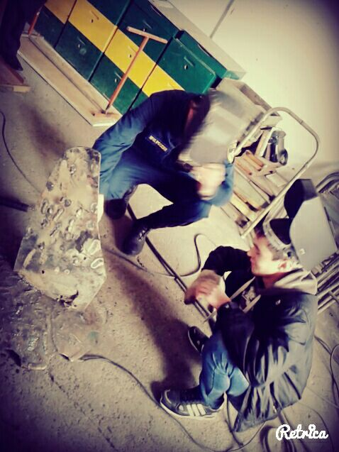
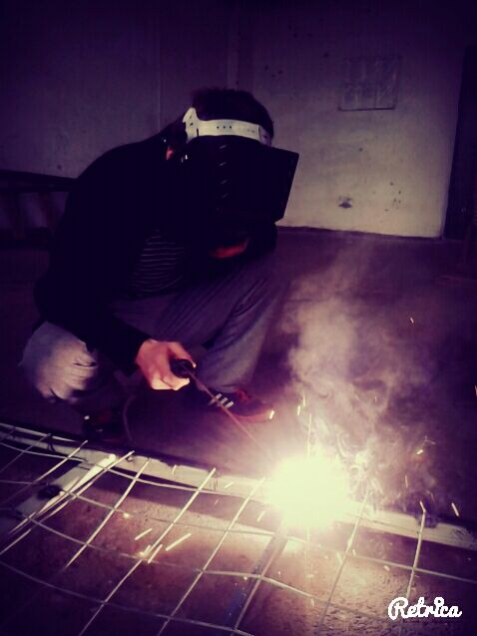

Slide 30
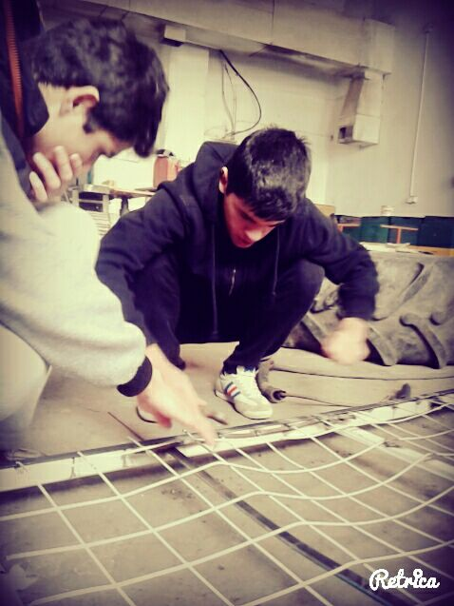

Slide 31
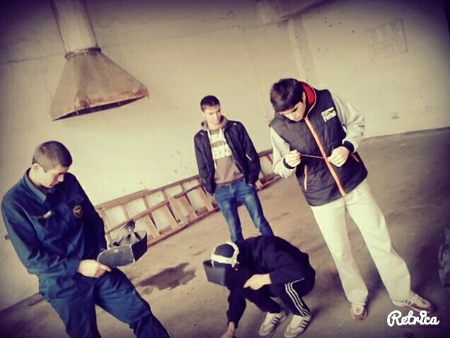
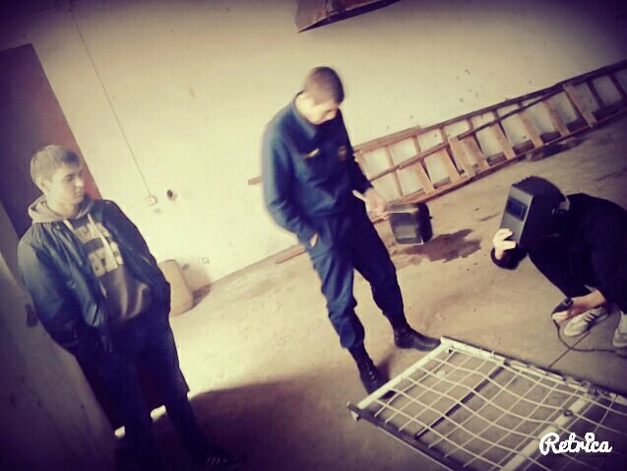
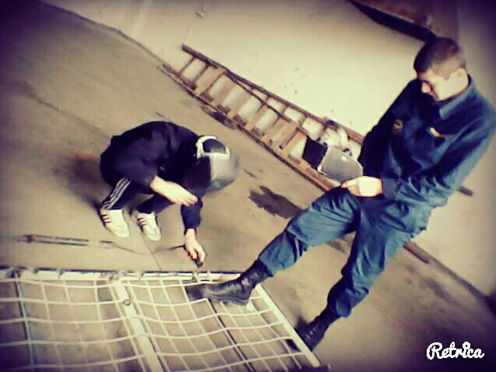
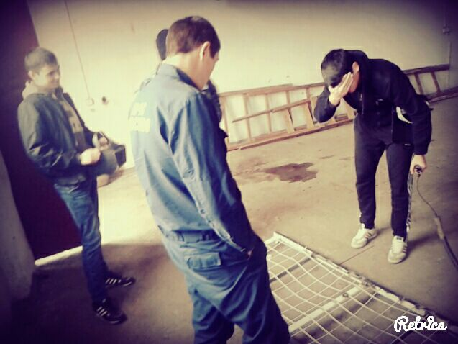

Slide 32
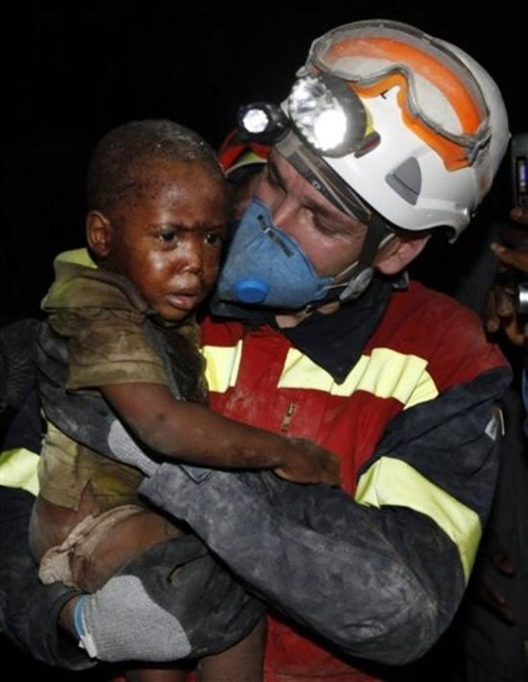
«Предотвращение, спасение, помощь» – девиз и основа работы спасателей

Slide 33
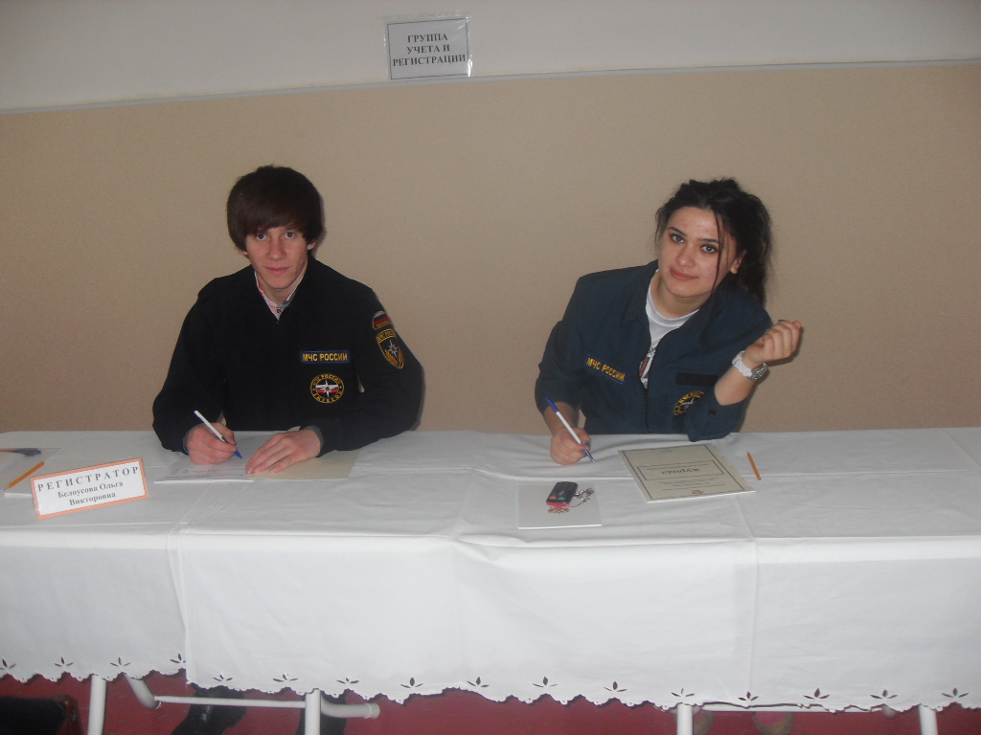

Slide 34
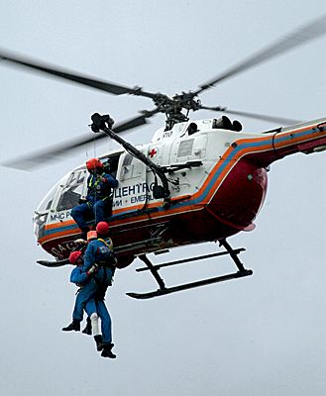

Slide 35
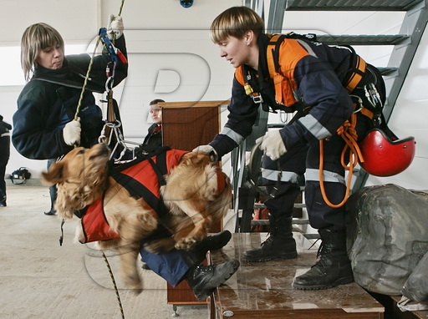

Slide 36
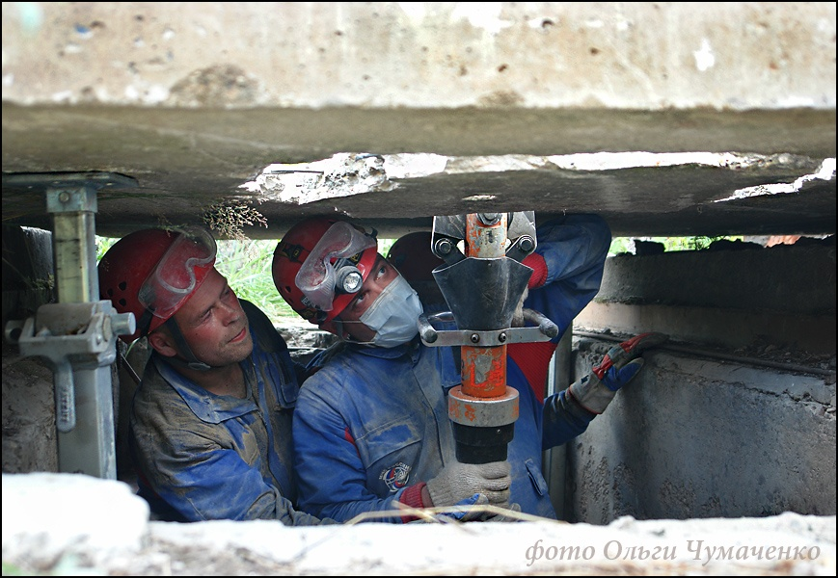

Slide 37


Slide 38
Там, где возникает опасность и угроза жизни десяткам, сотням, а иногда и тысячам людей, приходят на помощь спасатели МЧС. Они умеют вытаскивать раненых из завалов землетрясений и обвалов домов, знают, как справиться с отравляющим дымом во время пожара. Это слаженная и согласованная работа людей многих профессий. В общем, спасатель – профессия настоящих мужчин!

Slide 39
Спасатели, конечно, вам всегда придут на помощь, но постарайтесь в опасные ситуации не попадать и быть осторожными. Ведь человеческая жизнь бесценна и ее надо беречь!

Slide 40
Спасибо за внимание

